Slide 1
"Летние забавы"

Slide 2
Ребусы

Slide 3
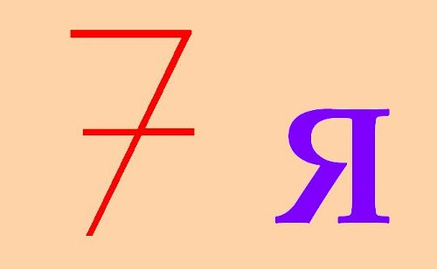

Slide 5
40 а

Slide 6
Р 1 а

Slide 7
С жжж

Slide 9
"Летние забавы"

Slide 10
«Гласные – согласные»
О
Б
Г
Е
Ч
Ш
А
У
Ю
Ф
Х
И
В
Я

Slide 11
"Летние забавы"

Slide 12
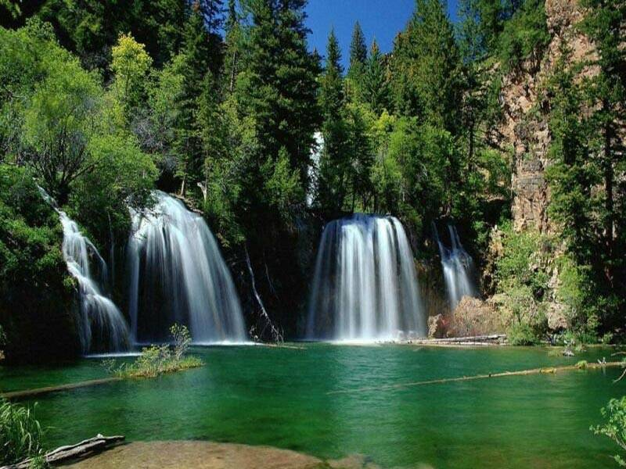
ДО
ПАД
ВО

Slide 13
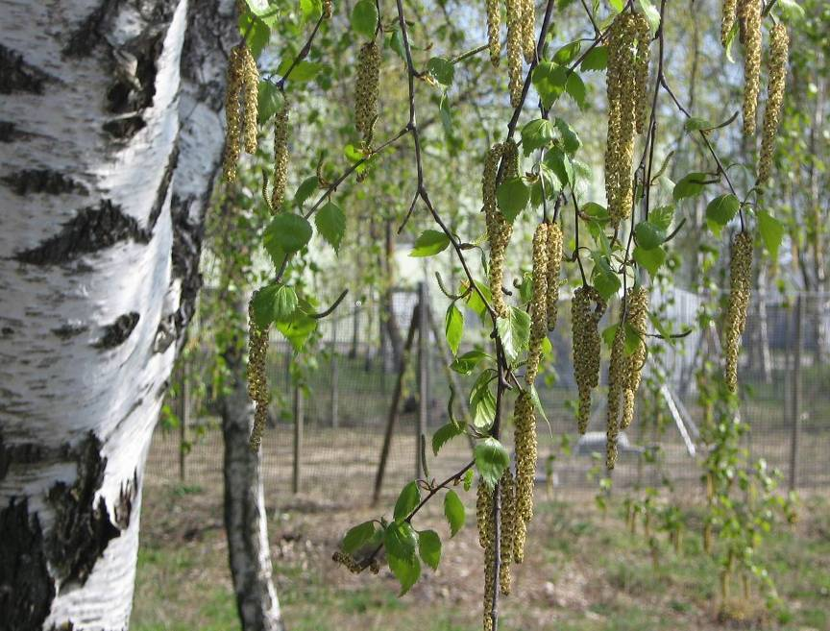
РЁ
ЗА
БЕ

Slide 14
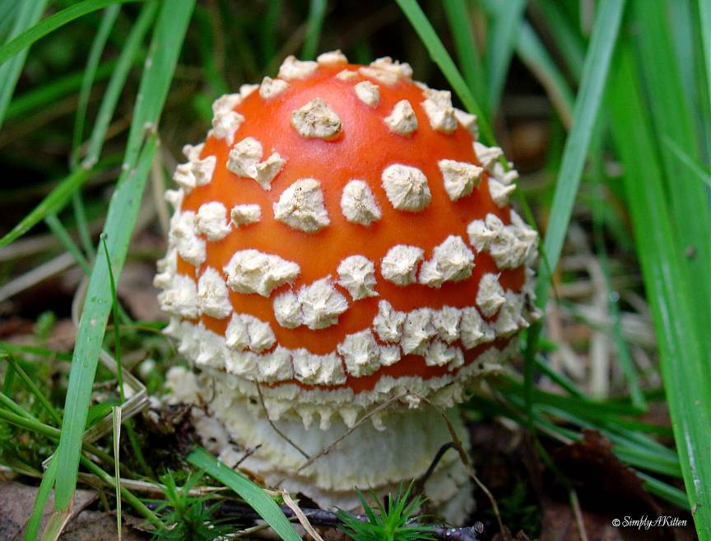
МОР
ХО
МУ

Slide 15
РА
ГА
ДУ

Slide 16
"Летние забавы"

Slide 17
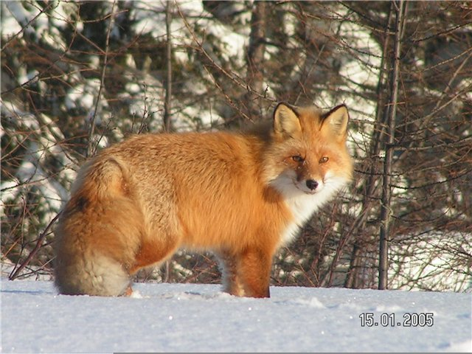
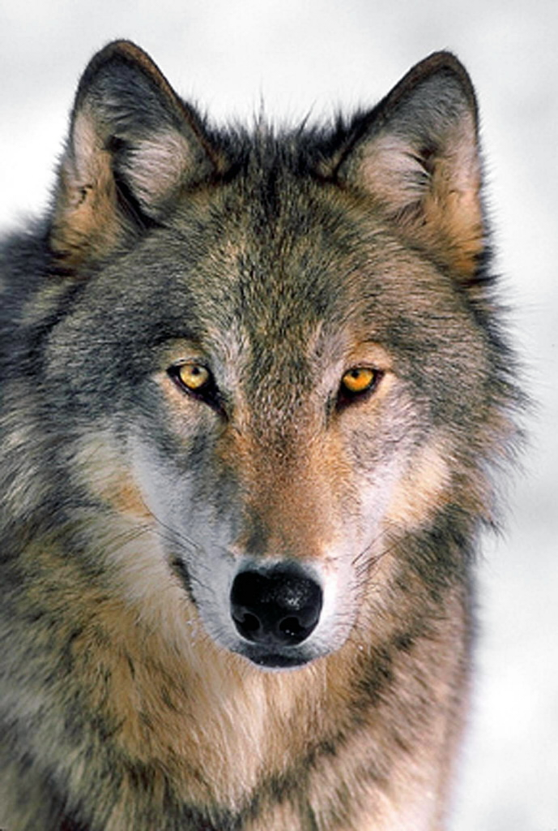
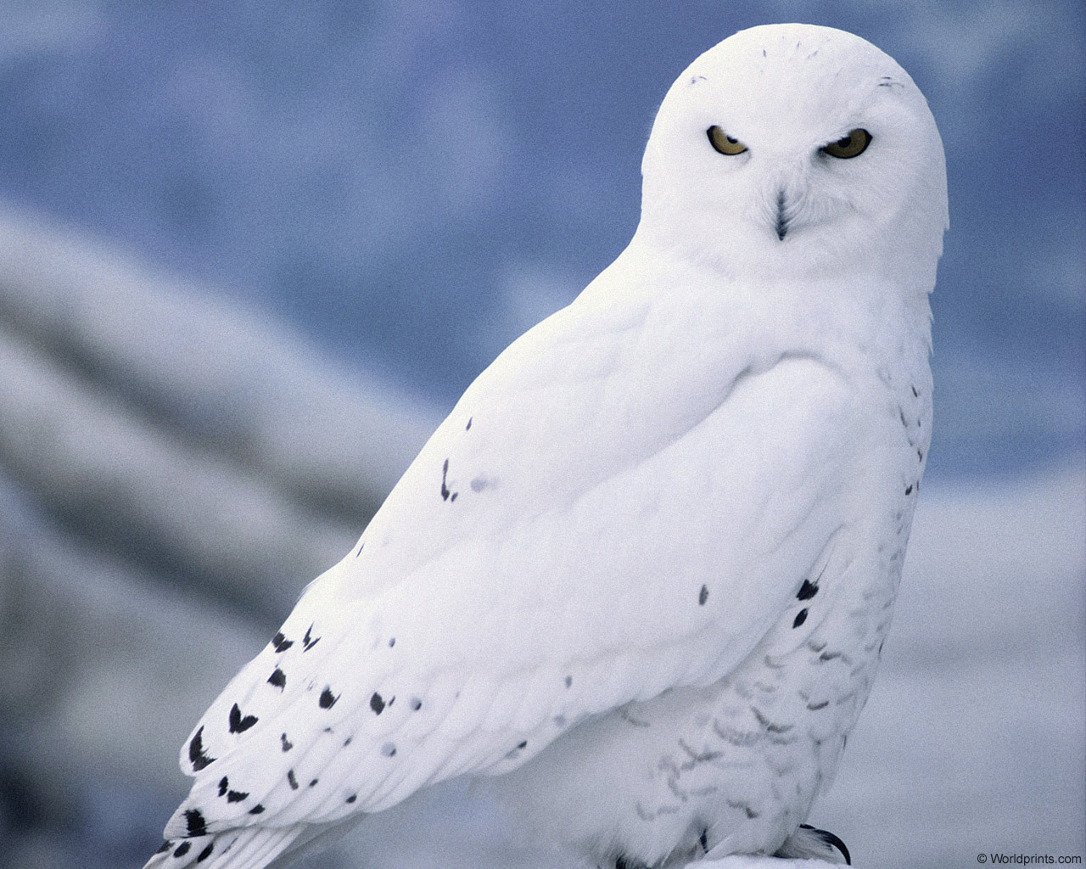
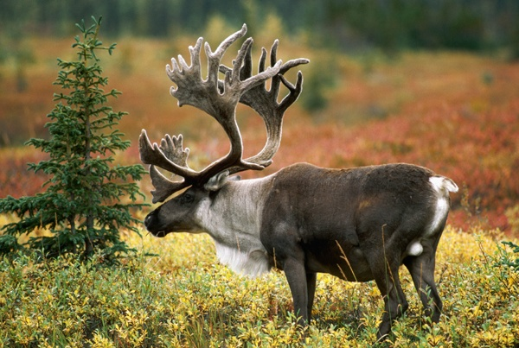
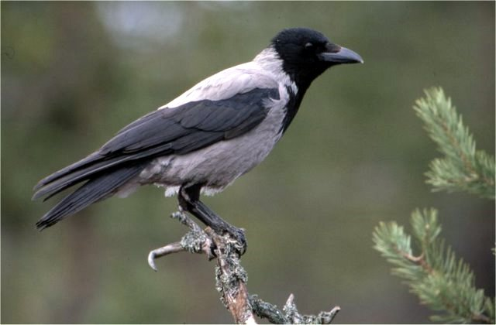
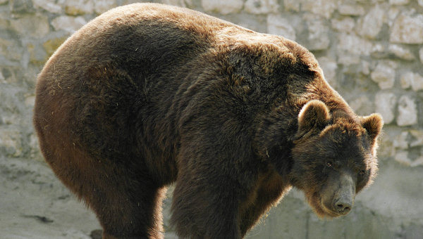

Slide 18
"Летние забавы"

Slide 20
 | к | а | н | и | к | у | л | ы

Slide 21
 | к | а | н | и | к | у | л | ы
 |  |  |  | л | а | г | е | р | ь

Slide 22
 | к | а | н | и | к | у | л | ы
 |  |  |  | л | а | г | е | р | ь
 |  |  | в | о | ж | а | т | ы | й

Slide 23
 | к | а | н | и | к | у | л | ы
 |  |  |  | л | а | г | е | р | ь
 |  |  | в | о | ж | а | т | ы | й
 |  |  | с | т | о | л | о | в | а | я

Slide 24
"Летние забавы"

